Slide 1
Sistema de Procesos integrados – JOINT OPS
OPServices
Omar Ignacio Pizarro Spreng
Juan Carlos Garcés Bernt

Slide 2
OPServices
Tiene el objetivo de satisfacer en forma personal las demandas de servicios de:
Asesoría
Inspecciones
Certificaciones
Gestiones en el área marítima y portuaria
Área de trabajo:
Siniestros y peritajes marítimos
Clientes:
Mutuales de seguro de naves, principalmente extranjeras (Pending & Indemnity Clubs (P&I Clubs).

Slide 3
Pending & Indemnity Clubs (P&I Clubs)
Un club de P&I es una asociación mutual (es decir, cooperativa) de seguros que ofrece cobertura a sus miembros, quienes suelen ser:
Los armadores
Barco-operadores
Fletadores a casco desnudo.
A diferencia de una compañía de seguros marítimos, que es responsable ante sus accionistas.

Slide 4
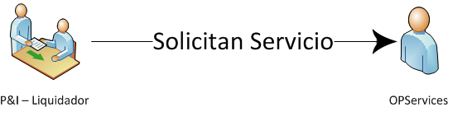
1
Cuando los Clubes de P&I necesitan saciar necesidades del rubro de OPServices, ellos solicitan solución al servicio.

Slide 5
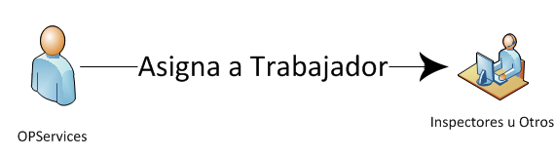
2
OPServices asigna las tareas específicas al trabajador que corresponda según las necesidades del servicio

Slide 6
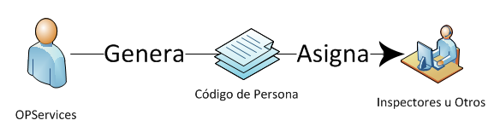
3
OPServices genera los códigos asignados al trabajador para hacer referencia al servicio a entrenar

Slide 7
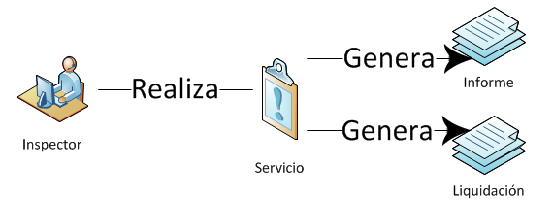
4 – Ver Liquidación
El inspector realiza el servicio, generando documentación acorde a la inspección:
Informe del Trabajo realizado
Liquidación de los recursos utilizados ( Materiales y humanos )

Slide 8
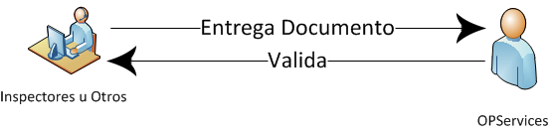
5
Una vez finalizado el servicio y los documentos, el inspector hace entrega de los documentos al Gerente de la empresa.
El gerente revisa los documentos y valida que se cumplan todos los paramentos necesarios
El gerente le hace sabes al inspector que el informe está correcto, de no ser así, el inspector debe elaborarlo nuevamente.

Slide 9
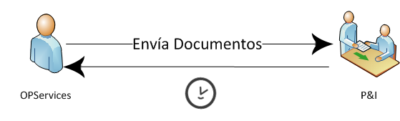
6 – Ver Proforma
OPServices envía los informes a los contratantes
OPServices queda a la espera de la orden de facturación

Slide 10
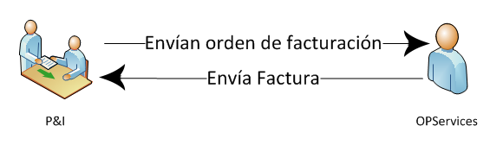
7 – Ver Factura
El P&I envía la orden de facturación del servicio prestado
OPServices manda la factura y su detalle

Slide 11
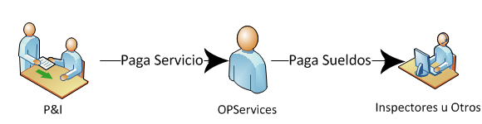
8
El contratante cancela el servicio prestado
OPServices distribuye las comisiones a los inspectores involucrados

Slide 12
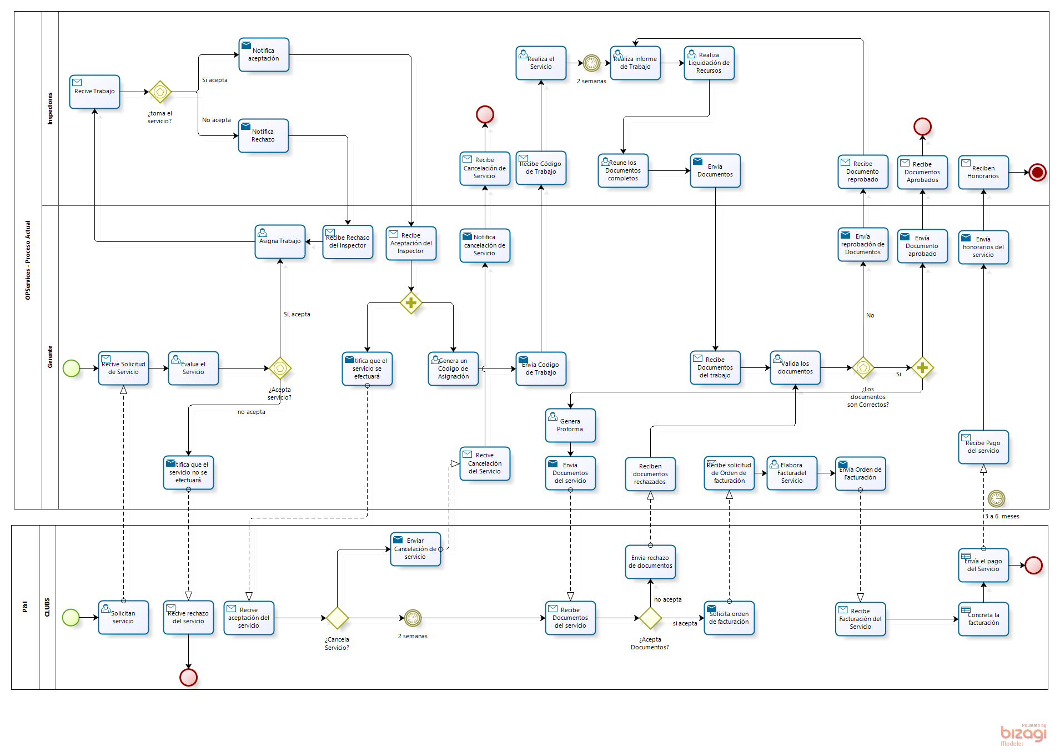
BPMN Actual de Trabajo

Slide 13
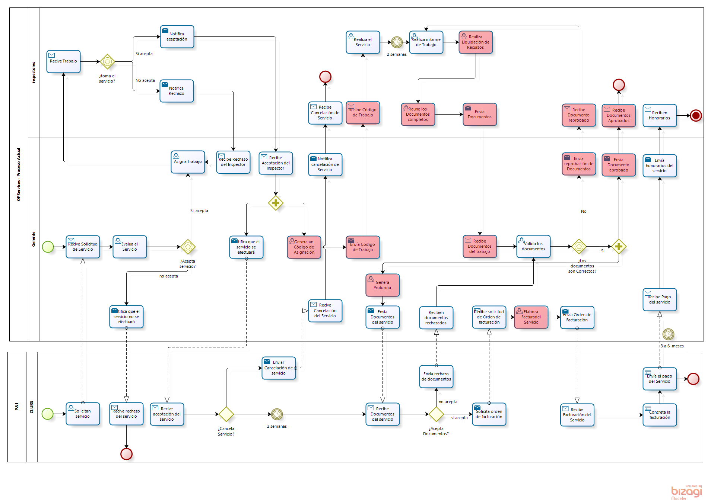
BPMN con Alcance

Slide 14
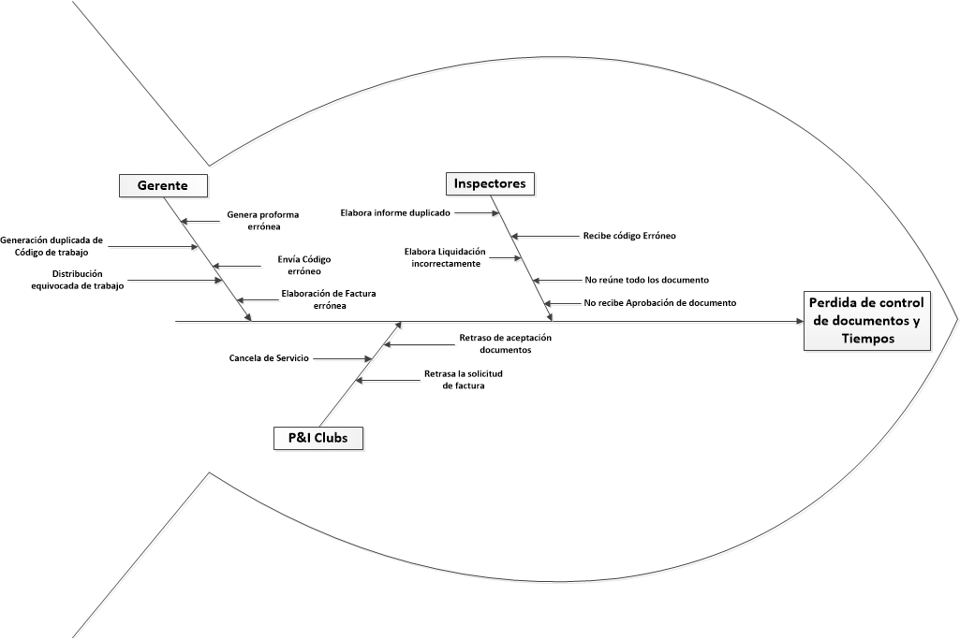
Causa Efecto

Slide 15
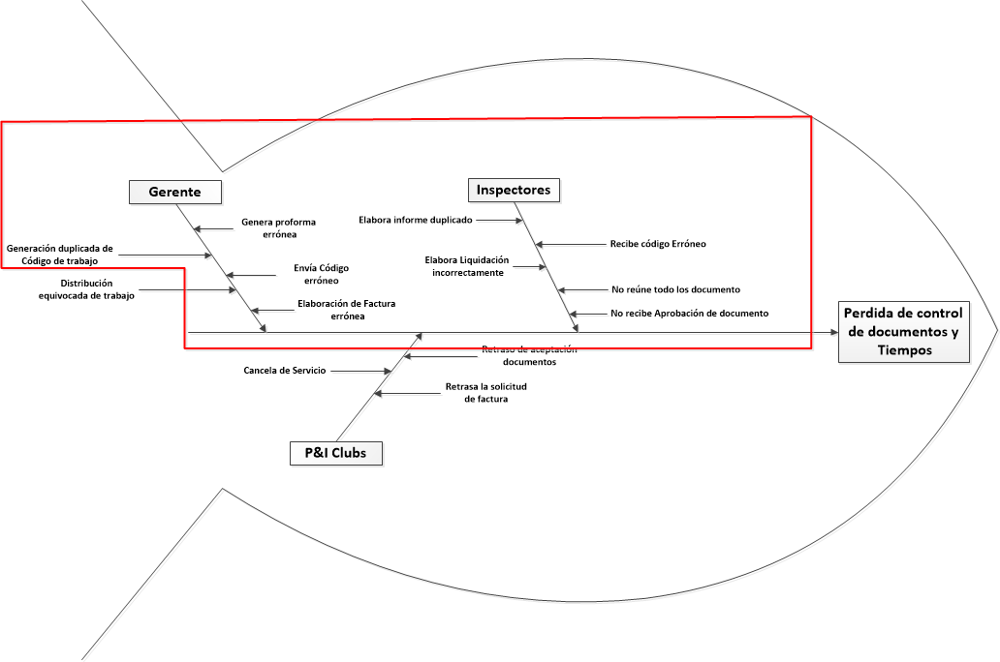
Causa Efecto con Alcances

Slide 16
Matriz de Objetivos Estratégicos
Causas \ Objetivos | Establecer medida de edición de Proforma | Establecer medida de edición de Facturas | Establecer medida de edición de Liquidación | Asignar espacio de almacenamiento para documentos aprobados y revocados de los generados | Registrar aprobación y reprobación de documentos | Establecer proceso de seguimiento de código de trabajo | Establecer proceso de gestión de código de trabajo
Generación duplicada de Código de trabajo |  |  |  |  |  |  | x
Genera proforma errónea | x
Envía Código erróneo |  |  |  |  |  | x
Elaboración de Factura errónea |  | x
Elabora informe duplicado |  |  |  |  |  |  | x
Recibe código Erróneo |  |  |  |  |  | x
No reúne todo los documento |  |  |  | x
No recibe Aprobación de documento |  |  |  |  | x
Elabora Liquidación incorrectamente |  |  | x

Slide 17
Objetivo General
Generar un proyecto que sea capaz de gestionar y seguir el proceso de creación y manipulación de los documentos de OPServices

Slide 18
Objetivos específicos
Establecer medida de edición de Proforma
Establecer medida de edición de Facturas
Establecer medida de edición de Liquidación
Asignar espacio de almacenamiento para documentos aprobados y revocados de los generados
Registrar aprobación y reprobación de documentos
Establecer proceso de seguimiento de código de trabajo
Establecer proceso de gestión de código de trabajo

Slide 19
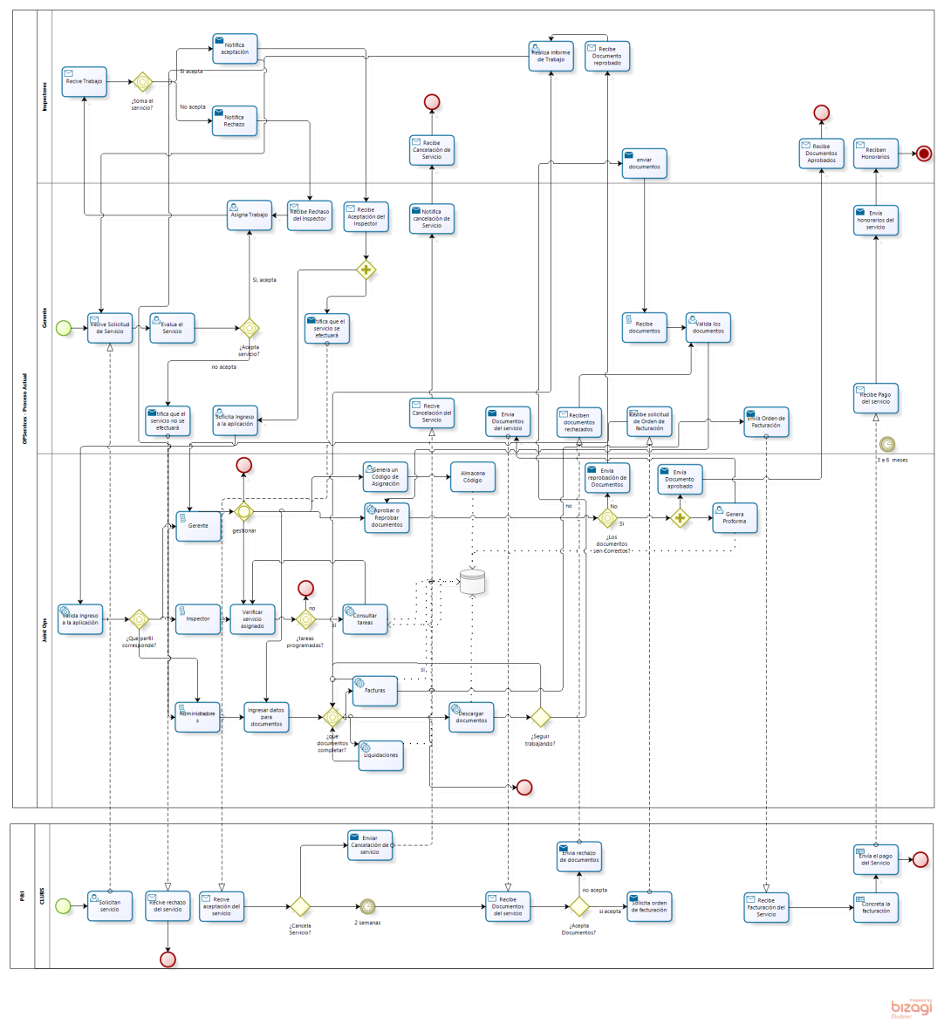
BPMN con solución propuesta

Slide 20
Metodología – Iterativa Incremental
RUP - Plantillas
XP - Programación
Mejores practicas de las metodologías RUP y XP
Nos centraremos esencialmente en reutilizar:
Algunas de las plantillas de RUP
Programación como señala XP

Slide 21
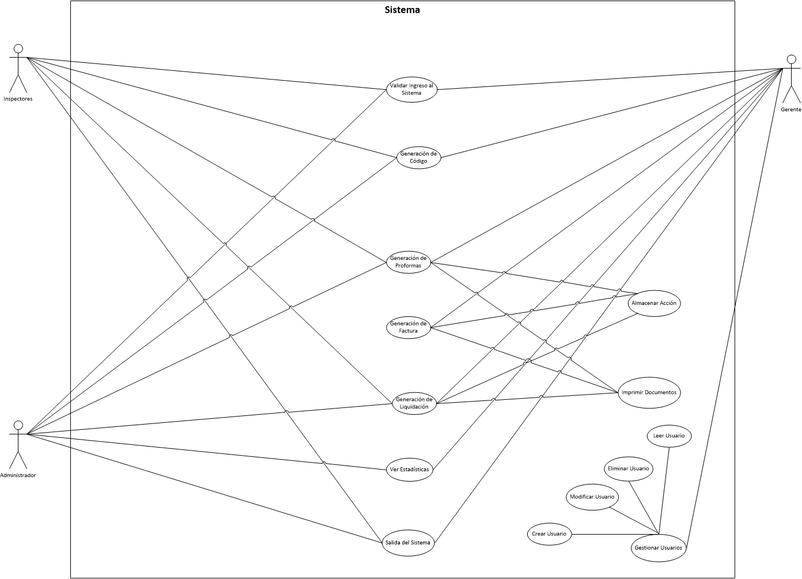
Casos de Uso

Slide 22
Matriz de Casos de Uso VS Requerimientos Funcionales
Casos de Uso / Requerimientos Funcionales | Sistema de control de usuario para ingresar al sistema | Diferenciar entre un administrador o un usuario tradicional dentro de la aplicación, dando accesos según corresponda | En Caso de ser usuario administrador este podrá generar usuarios | El sistema comprende la generación de códigos automáticos respecto al usuario que está haciendo la solicitud del código. | El sistema debe generar o Editar los formularios de llenado de los distintos documentos y elementos del sistema | Impresión de los documentos desde la aplicación | El sistema debe guardar todos los procesos realizados en una Base de Datos | El Administrador podrá generar estadísticas sencillas respecto a las liquidaciones, proformas o Facturas. | Los usuarios podrán salir del sistema en cualquier página de la aplicación
Validar ingreso al Sistema | X | X
Generación de Códigos |  |  |  | X
Generación de Proformas |  |  |  |  | X
Generación de Liquidación |  |  |  |  | X
Generación de Factura |  |  |  |  | X
Almacenar Acción |  |  |  |  |  |  | X
Imprimir Documentos |  |  |  |  |  | X
Gestionar Usuarios |  |  | X
Ver Estadisticas |  |  |  |  |  |  |  | X
Salir del Sistema |  |  |  |  |  |  |  |  | X

Slide 23
Factores de Peso de los Actores - UAW
Tipo de Interacción | Peso | Número de Actores
Simple (a través de un API) | 1 | 0
Medio (a través de un protocolo) | 2 | 0
Complejo (a través de una interfaz gráfica) | 3 | 3
 | Resultado | 9

Slide 24
Factor de Peso de Casos de Uso sin ajustar - UUCW
Tipo de Caso de Uso | Numero | Transacciones Peso | Numero de CU
Simple | 3 o menos | 5 | 9
Medio | De 4 a 7 | 10 | 3
Complejo | 7 o más | 15 | 0
 |  | Resultado | 75

Slide 25
Estimación de casos de uso sin ajustar - UUCP
UUCP = UAW + UCCW
UUCP = 84

Slide 26
Factores Técnicos
Factor | Descripción | Peso | Influencia | Resultado
R1 | Sistema Distribuido | 2 | 0 | 0
R2 | Objetivos de rendimiento | 2 | 3 | 6
R3 | Eficiencia respecto al usuario final | 1 | 5 | 5
R4 | Procesamiento complejo | 1 | 2 | 2
R5 | Código reutilizable | 1 | 2 | 2
R6 | Instalación sencilla | 0,5 | 4 | 2
R7 | Fácil utilización | 0,5 | 5 | 2,5
R8 | Portabilidad | 2 | 0 | 0
R9 | Fácil de cambiar | 1 | 3 | 3
R10 | Uso concurrente | 1 | 5 | 5
R11 | Características de seguridad | 1 | 4 | 4
R12 | Accesible por terceros | 1 | 2 | 2
R13 | Se requiere formación especial | 1 | 0 | 0
 |  |  | Resultado | 33,5
TCF = 0.6 + 0.01 x Σ (Peso [i] x Valor asignado [i])
TCF = 0.935

Slide 27
Factores de Entorno - EF
Factor | Descripción | Peso | Influencia | Resultado
E1 | Familiar con Iterativo Incremental | 1,5 | 1 | 1,5
E2 | Experiencia en la aplicación | 0,5 | 2 | 1
E3 | Experiencia en orientación a objetos | 1 | 5 | 5
E4 | Capacidades de análisis | 0,5 | 4 | 2
E5 | Motivación | 1 | 5 | 5
E6 | Requisitos estables | 2 | 4 | 8
E7 | Trabajadores a tiempo parcial | -1 | 0 | 0
E8 | Lenguaje complejo | -1 | 0 | 0
 |  |  | Resultado | 22,5
EF = 1.4 - 0.03 x Σ (Peso [i] x Valor asignado [i])
EF = 0,725

Slide 28
Casos de Uso Ajustados - UCP
UCP = UUCP * TCF * EF
UCP = 59*0,935*0,725
UCP = 56,9415

Slide 29
Estimación de Esfuerzo
Esfuerzo = UCP * HHMM
Esfuerzo = 56,9415 * 20
Esfuerzo = 1139

Slide 30
Distribución de Esfuerzo
Actividad | Porcentaje | Horas-Hombre
Gestión del proyecto | 15% | 854
Análisis | 15% | 854
Diseño | 10% | 570
Programación | 20% | 1139
Pruebas | 40% | 2278
Actividad | Porcentaje | Horas-Hombre | Encargado | Costos x Horas-Hombre
Gestión del proyecto SQA | 85% 15% | 726 128 | Jefe de proyecto Diseñador | $1.642 $1.008
Análisis | 15% | 854 | Jefe de proyecto | $1.642
Diseño | 10% | 570 | Diseñador | $1.008
Programación | 20% | 1139 | Desarrollador | $739
Pruebas | 40% | 2278 | Tester | $739

Slide 31
Costo total del Proyecto
Actividad | Costo x Horas Hombre | Total
Gestión del proyecto SQA | $1.642 $1.008 | $1.192.092.- $129.024.-
Análisis | $1.642 | $1.402.268.-
Diseño | $1.008 | $574.560.-
Programación | $739 | $841.721.-
Pruebas | $739 | $1.683.442.-
 | Resultado | $5.823.107.-

Slide 32
Cronograma
Ver cronograma

Slide 33
¡¡Muchas Gracias!!
Joint Ops
Juan Carlos Garcés Bernt
Omar Ignacio Pizarro Spreng

